Slide 1


Full-Stack Web Challenge
Gold - Chapter 8

Slide 2


The Full-Stack Web Academy Milestone
SKILL METRICS
Kemampuan teknis yang akan kamu pelajari
01
ACCEPTANCE CRITERIA
Kriteria pengumpulan challenge yang harus kamu penuhi untuk dapat melewati chapter
GAME DESIGN DOCUMENT
Hal yang akan kamu buat untuk dapat melewati chapter
02
03

Slide 3
Skill Metrics
SKILL METRICS
(Kemampuan teknis yang akan kamu pelajari)
[G.8.FSW.API Menyusun Dokumentasi API]
1. SWAGGER
2. MONOLITH DASHBOARD
[G.8.FSW.SPA Menerapkan Single Page Application 1]
3. REACTJS [SPA]
Alasan memilih reactjs
Component, State dan properti pada react
Styling di reactjs

Slide 4
Delivery
DELIVERY
(Hal yang akan kamu lakukan untuk dapat melewati chapter)
Membuat dokumentasi API berupa CRUD dan authentication
Membuat dashboard dengan sistem monolith dari template engine
Menggunakan design pattern untuk template engine
Front end menggunakan Front end library
Menginisiasi project Front end menggunakan React.js
Menggunakan component, state dan property pada react
Styling dengan konsep JSX

Slide 5
Criteria
CRITERIA
(Kriteria pengumpulan challenge yang harus kamu penuhi untuk dapat melewati chapter)
Mampu membuat dokumentasi API dengan CRUD menggunakan plugin swagger
Menerapkan sistem monolith pada dashboard dengan menggunakan Design pattern MVC
Mampu menginisiasi dan menerapkan konsep component, state dan property pada react
Membedakan project yang bersifat monilith atau terpisah
Membuat repository di gitlab, menggunakan branch flow dan submit untuk di review

Slide 6
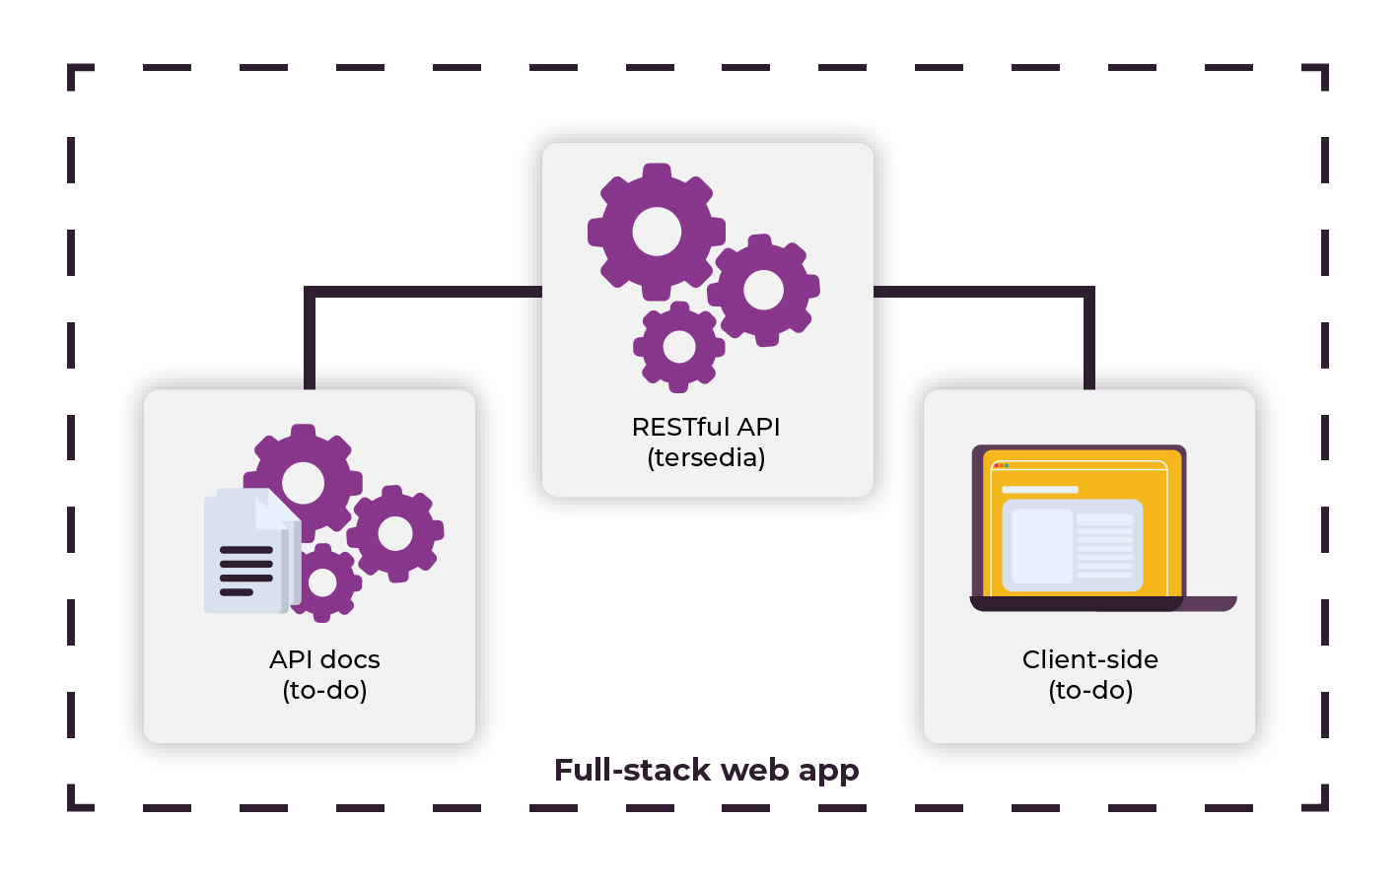
Full-Stack Web Challenge Chapter 8
Di challenge Chapter 8 ini, ada dua task yang perlu dikerjakan:
Membuat dokumentasi API dengan Swagger
Membuat aplikasi client-side dengan React.js
Tim Binar Academy sudah menyediakan repository RESTful API di tautan berikut ini.
Jadi yang akan teman-teman lakukan adalah mengembangkan repository yang sudah ada menjadi aplikasi full-stack.

Slide 7

Full-Stack Web Challenge Chapter 8
Ini adalah spek detail dari Challenge Chapter 8
Membuat dokumentasi API dengan Swagger
Baca code RESTful API dengan seksama, lalu buat dokumentasi untuk semua endpoint yang terdaftar di router
Dokumentasi melingkupi :
HTTP Method
URL
URL Parameter (jika ada)
Query Parameter (jika ada)
Request Body (jika ada)
Format response
Pasang dokumentasi Swagger dalam satu routing

Slide 8

Full-Stack Web Challenge Chapter 8
Membuat aplikasi client-side dengan React.js
Buat folder baru, misalkan /client, kemudian buat project baru dalam folder tersebut dengan $ npm init -y atau $ create-react-app challenge-8
Buat tampilan/UI untuk fitur berikut :
Form untuk membuat player baru, dengan tombol Submit
Form untuk mengedit player, dengan tombol Submit
Form untuk pencarian player berdasarkan 4 kriteria pencarian : username, email, experience, dan lvl. jangan lupa juga tombol submit.
Kita belum belajar mengintegrasikan back-end dan front-end. Jadi untuk challenge ini, ketika di klik tombol submit tampilkan semua input sebagai satu elemen HTML baru
Jalankan sebagai aplikasi client-side

Slide 9
Full-Stack Web Challenge Chapter 8
Caveats / Batasan
Tugas nomor 1 dan 2 dibuat dalam repository yang sama dengan repository RESTful API. Dengan kata lain, teman-teman bertugas mengembangkan repository RESTful API ini menjadi repository full-stack (RESTful API + client-side + documentation)
Code existing yang ada dalam folder /app tidak boleh diubah/dihapus, kecuali bagian config db. Yang diperbolehkan hanya penambahan line untuk memenuhi challenge.
Jika teman-teman menemukan error/bug dalam code, silahkan buat issue di repository ini atau sampaikan ke tim Binar Academy
Pastikan folder node_modules masuk dalam .gitignore, baik untuk RESTful API maupun client-side.
Nantinya, aplikasi RESTful API dan client-side akan berjalan sebagai dua aplikasi berbeda. Pastikan keduanya bisa berjalan berbarengan tanpa ada issue.

Slide 10
Full-Stack Web Challenge Chapter 8
Informasi Submission
Challenge di submit paling lambat hari Senin di minggu ketiga chapter 8, pukul 23:59 WIB.
Metode submission: kirim email ke mentor dan bagian akademik Binar, berisi link repository teman-teman (yang di fork) di Gitlab.
Keterangan detail bisa dibaca di readme repository.

Slide 11

Penutup
Terima kasih, selamat mengerjakan! 🙌

